Slide 1
観測場所
お待たせしました。一人一人の観測場所を、写真と周辺施設で示してあります。

Slide 2
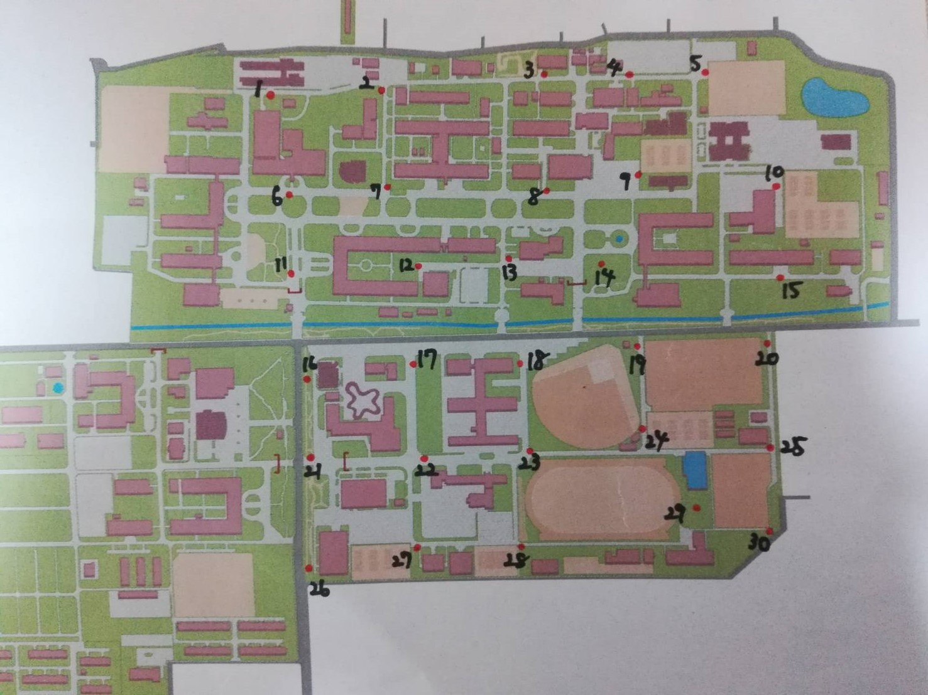
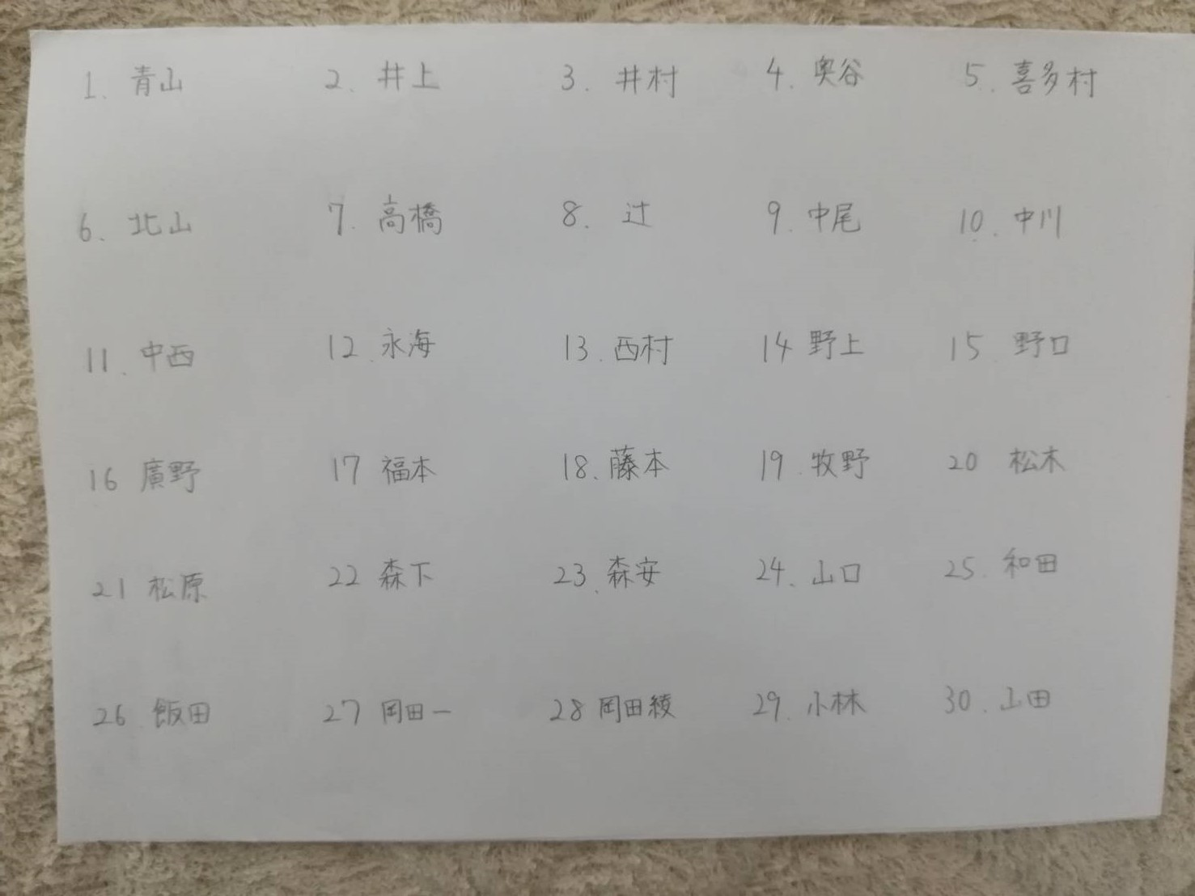
配置図

Slide 3
・青山
国際交流館付近

Slide 4
・井上
マスカットユニオン 東側歩道

Slide 5
・井村
旧工学部２１号館前

Slide 6
・奥谷
工学部駐車場 レンガ造りの建物が見える

Slide 7
・喜多村
馬上付近 工学部学生駐車場前

Slide 8
・北山
中央図書館前

Slide 9
・高橋
マスカットユニオン 東側

Slide 10
・辻
工学部2号館付近

Slide 11
・中尾
ピオーネ付近のテニスコート西側

Slide 12
・中川
環理前のテニスコート西側

Slide 13
・中西
理学部前道路西側（バス停よりも西側)

Slide 14
・永海
理学部中庭 大学記念碑前

Slide 15
・西村
理学部2号館東側 臨時自転車置き場

Slide 16
・野上
教育学部駐車場南側

Slide 17
・野口
教育学部東棟南側

Slide 18
・廣野
ピーチ西側歩道

Slide 19
・福本
保健管理センター東側

Slide 20
・藤本
一般教育棟A棟東側

Slide 21
・牧野
野球場東出入口

Slide 22
・松木
車止め付近

Slide 23
・松原
大学会館西口の門

Slide 24
・森下
大学会館東側

Slide 25
・森安
一般教育棟C棟東側

Slide 26
・山口
野球場東側、ブルーシート付近

Slide 27
・和田
校友会トレーニング等東側

Slide 28
・飯田
第二体育館西側

Slide 29
・岡田一輝
第一武道館西側

Slide 30
・岡田綾音
一般教育棟E棟南側

Slide 31
・小林
ゴミステーション北側

Slide 32
・山田
アメダス東側

